Slide 1






Traffic Management Menggunakan Proxy
PDS
Computer Vision
PDS
https://github.com/siagianp
https://www.youtube.com/@AmelOline/videos
https://github.com/amelcharolinesgn2/IoT_simulator-mqtt-NodeRed
github.com/amelcharolinesgn2/ANJAR

Slide 2
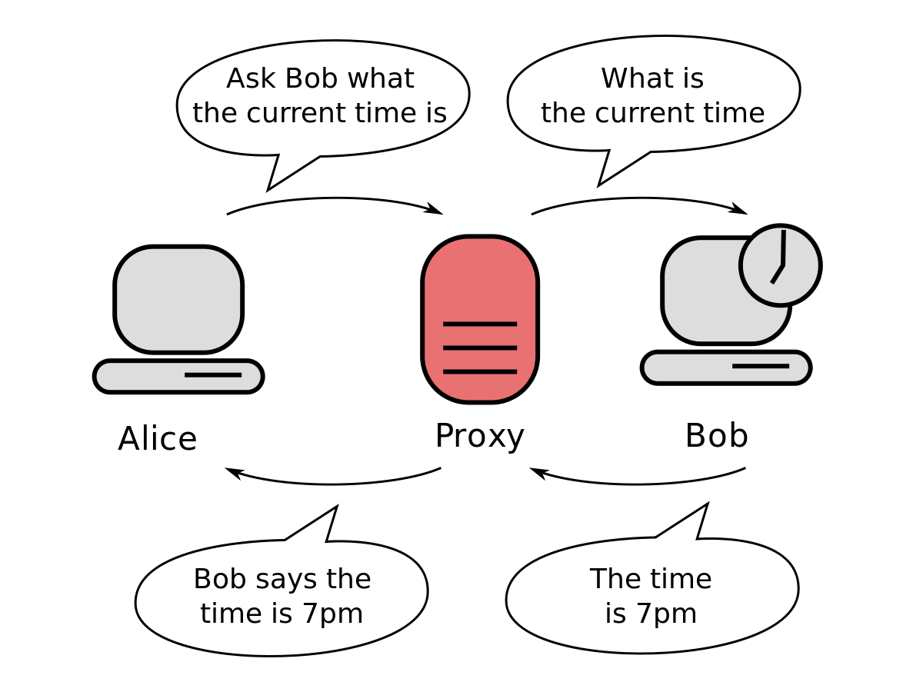
Konsep Dasar Proxy
Pihak ketiga yang berdiri ditengah-tengah antara 2 node yang saling berhubungan dan berfungsi sebagai perantara
Secara prinsip pihak pertama dan pihak kedua tidak secara langsung berhubungan, akan tetapi masing-masing berhubungan dengan perantara, yaitu proxy

Slide 3
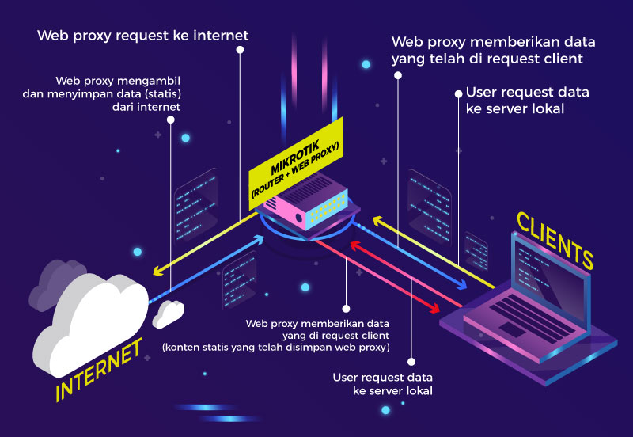

Slide 4
Analogi Kasus
Seorang mahasiswa meminjam buku di perpustakaan:
Mahasiswa tidak diperbolehkan langsung mencari dan mengambil sendiri buku dari rak
Mahasiswa meminta petugas untuk mengambilkan buku yang dibutuhkan (memberikan nomor atau kode bukunya).
Dalam kasus tersebut, petugas perpustakaan tersebut telah bertindak sebagai perantara atau Proxy.
Petugas tersebut juga bisa memastikan dan menjaga (misalnya) agar mahasiswa hanya bisa meminjam buku untuk mahasiswa, dosen boleh meminjam buku semua buku, atau masyarakat umum hanya boleh meminjam buku tertentu → fungsi filtering

Slide 5
Kelemahan
Proses pelayanan lebih lama
Namun bila saja setiap kali petugas mencari dan mengambil buku untuk seseorang, si petugas juga membuat beberapa salinan dari buku tersebut sebelum memberikan bukunya kepada orang yang meminta, dan menyimpannya di atas meja pelayanan, maka bila ada orang lain yang meminta buku tertentu, buku yang diminta sudah tersedia salinannya diatas meja, dan si petugas tinggal memberikannya langsung → ini fungsi Caching.
Hasilnya adalah layanan yang lebih cepat dan sekaligus keamanan yang baik

Slide 6
Tiga Fungsi proxy
Connection Sharing
Filtering
Caching

Slide 7
Connection Sharing
Pengguna tidak langsung berhubungan dengan jaringan luar atau internet, tetapi harus melewati suatu gateway, yang bertindak sebagai batas antara jaringan lokal dan jaringan luar.
Gateway berfungsi memfilter koneksi dari internet maupun dari jaringan private (inside).
Gateway juga bertindak sebagai titik dimana sejumlah koneksi dari pengguna lokal akan terhubung kepadanya, dan suatu koneksi ke jaringan luar juga terhubung kepadanya.
Dalam hal ini, gateway adalah juga sebagai proxy server, karena menyediakan layanan sebagai perantara antara jaringan lokal dan jaringan luar atau internet
Memiliki fungsi yang sama dengan NAT, namun bisa memfilter koneksi

Slide 8
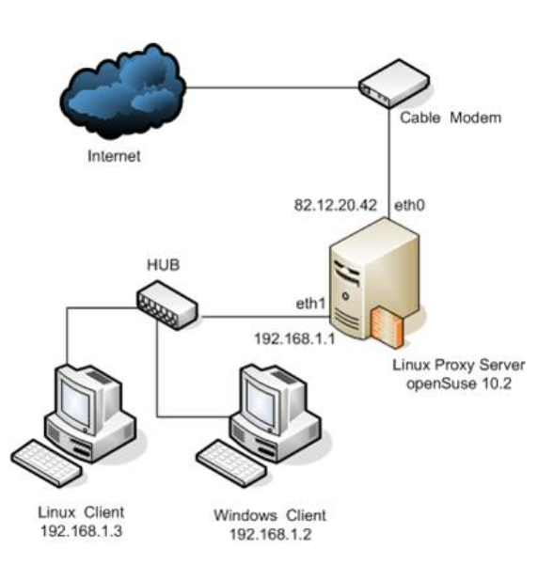
Contoh Connection Sharing
Linux Proxy Server dapat menahan semua paket data masuk dan keluar
Linux proxy server berfungsi sebagai gateway
Linux proxy server dapat meneruskan semua koneksi dari client ke jaringan internet

Slide 9
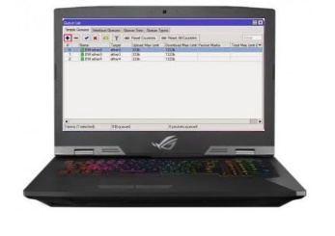

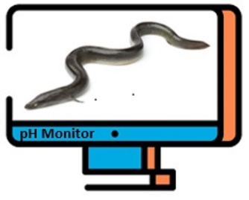
Proxy
Lokal
Internet
Services
User
Proxy Server dapat menerima permintaan/penerimaan dari penyedia layanan/ service
User
Proxy Server & Gateway/Firewall
Services
User

Slide 10
Kinerja
Proxy server memotong hubungan langsung antara pengguna dan layanan yang diakases
Dilakukan pertama-tama dengan mengubah alamat IP, membuat pemetaan dari alamat IP jaringan lokal ke suatu alamat IP proxy, yang digunakan untuk jaringan luar atau internet.
Pada prinsipnya hanya alamat IP proxy tersebut yang akan diketahui secara umum di internet, Berfungsi sebagai network address translator

Slide 11
Filtering
Bekerja pada layer aplikasi, shg berfungsi sebagai firewall packet filtering yang digunakan untuk melindungi jaringan lokal dari serangan atau gangguan yang berasal dari jaringan internet
Berfungsi melakukan filtering atas paket yang lewat dari dan ke jaringan-jaringan yang dihubungkan
Contoh :
Dapat dikonfigurasi untuk menolak akses ke situs web tertentu pada waktu-waktu tertentu.
Dapat dikonfigurasi untuk hanya memperbolehkan download FTP dan tidak memperbolehkan upload FTP, hanya memperbolehkan pengguna tertentu yang bisa memainkan file-file RealAudio, mencegah akses ke email server sebelum tanggal tertentu, dll

Slide 12
Caching
Proxy server memiliki mekanisme penyimpanan obyek-obyek yang sudah pernah diminta dari server-server di internet
Proxy server yang melakukan proses diatas biasa disebut cache server
Mekanisme caching akan menyimpan obyek-obyek yang merupakan hasil permintaan dari dari para pengguna, yang didapat dari internet.
Disimpan dalam ruang disk yang disediakan (cache).

Slide 13
Caching …
Dengan demikian, bila suatu saat ada pengguna yang meminta suatu layanan ke internet yang mengandung obyek-obyek yang sama dengan yang sudah pernah diminta sebelumnya, yaitu yang sudah ada dalam cache, maka proxy server akan dapat langsung memberikan obyek dari cache yang diminta kepada pengguna, tanpa harus meminta ulang ke server aslinya di internet.
Bila permintaan tersebut tidak dapat ditemukan dalam cache di proxy server, baru kemudian proxy server meneruskan atau memintakannya ke server aslinya di internet

Slide 14
Dua Jenis Metode Caching
object yang disimpan dalam cache bisa saja mencapai expired, untuk memeriksanya dilakukan validasi.
Jika validasi ini dilakukan setelah ada permintaan dari klien, metode ini disebut pasif.
Pada caching aktif, cache server mengamati object dan pola perubahannya. Misalkan pada sebuah object didapati setiap harinya berubah setiap jam 10 siang dan pengguna biasanya membacanya jam 12, maka cache server tanpa diminta klien akan memperbaharui object tersebut antara jam 10 dan 12 siang, dengan cara update otomatis ini waktu yang dibutuhkan pengguna untuk mendapatkan object yang fresh akan semakin sedikit.

Slide 15
Proses Penghapusan Cache
Pada kondisi tertentu, kapasitas penyimpanan akan terkuras habis oleh object.
Studi kasus proxy server berbasis linux
Ada beberapa metode penghapusan untuk menjaga kapasitas tetap terjaga, sesuai dengan konfigurasi yang telah ditetapkan.
Penghapusan didasarkan pada umur dan kepopuleran, semakin tua umur object akan tinggi prioritasnya untuk dihapus. Dan juga untuk object yang tidak popular akan lebih cepat dihapus juga.

Slide 16
Transparent Proxy
Secara umum, jaringan yang menerapkan proxy server sebagai gateway, proxy server tersebut harus disetting pada tiap-tiap client seperti gateway
Salah satu kompleksitas dari proxy pada level aplikasi adalah bahwa pada sisi pengguna harus dilakukan konfigurasi yang spesifik untuk suatu proxy tertentu agar bisa menggunakan layanan dari suatu proxy server
Agar pengguna tidak harus melakukan konfigurasi khusus, bisa dikonfigurasi proxy/cache server agar berjalan secara benar-benar transparan terhadap pengguna (transparent proxy).
Transparent Proxy memerlukan bantuan dan konfigurasi aplikasi firewall (yang bekerja pada layer network) untuk bisa membuat transparent proxy yang bekerja pada layer aplikasi

Slide 17
Cara Kerja Transparent Proxy …
Sebagai Contoh : Pada saat klien membuat koneksi HTTP-request (port 80) dengan suatu web server, firewall pada router yang menerima segera mengenali bahwa ada paket data yang berasal dari klien dengan nomor port 80.
Misal kita juga mempunyai satu HTTP proxy server yang berjalan pada port 3130.
Pada Firewall router kita buat satu aturan yang menyatakan bahwa setiap paket yang datang dari jaringan lokal menuju ke port 80 harus dibelokkan ke arah alamat HTTP proxy server port 3130. Akibatnya, semua permintaan web dari pengguna akan masuk dan diwakili oleh HTTP proxy server diatas.

Slide 18
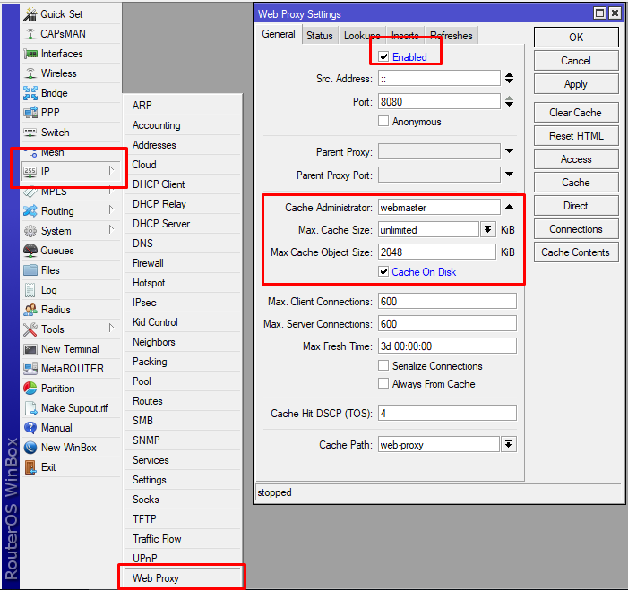

Slide 19
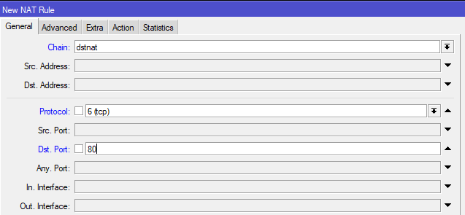
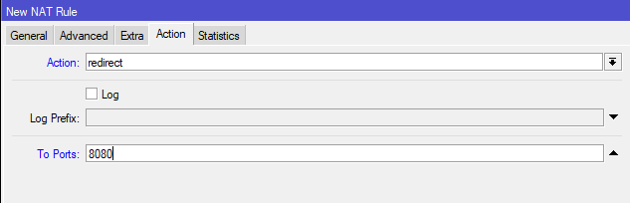

Slide 20
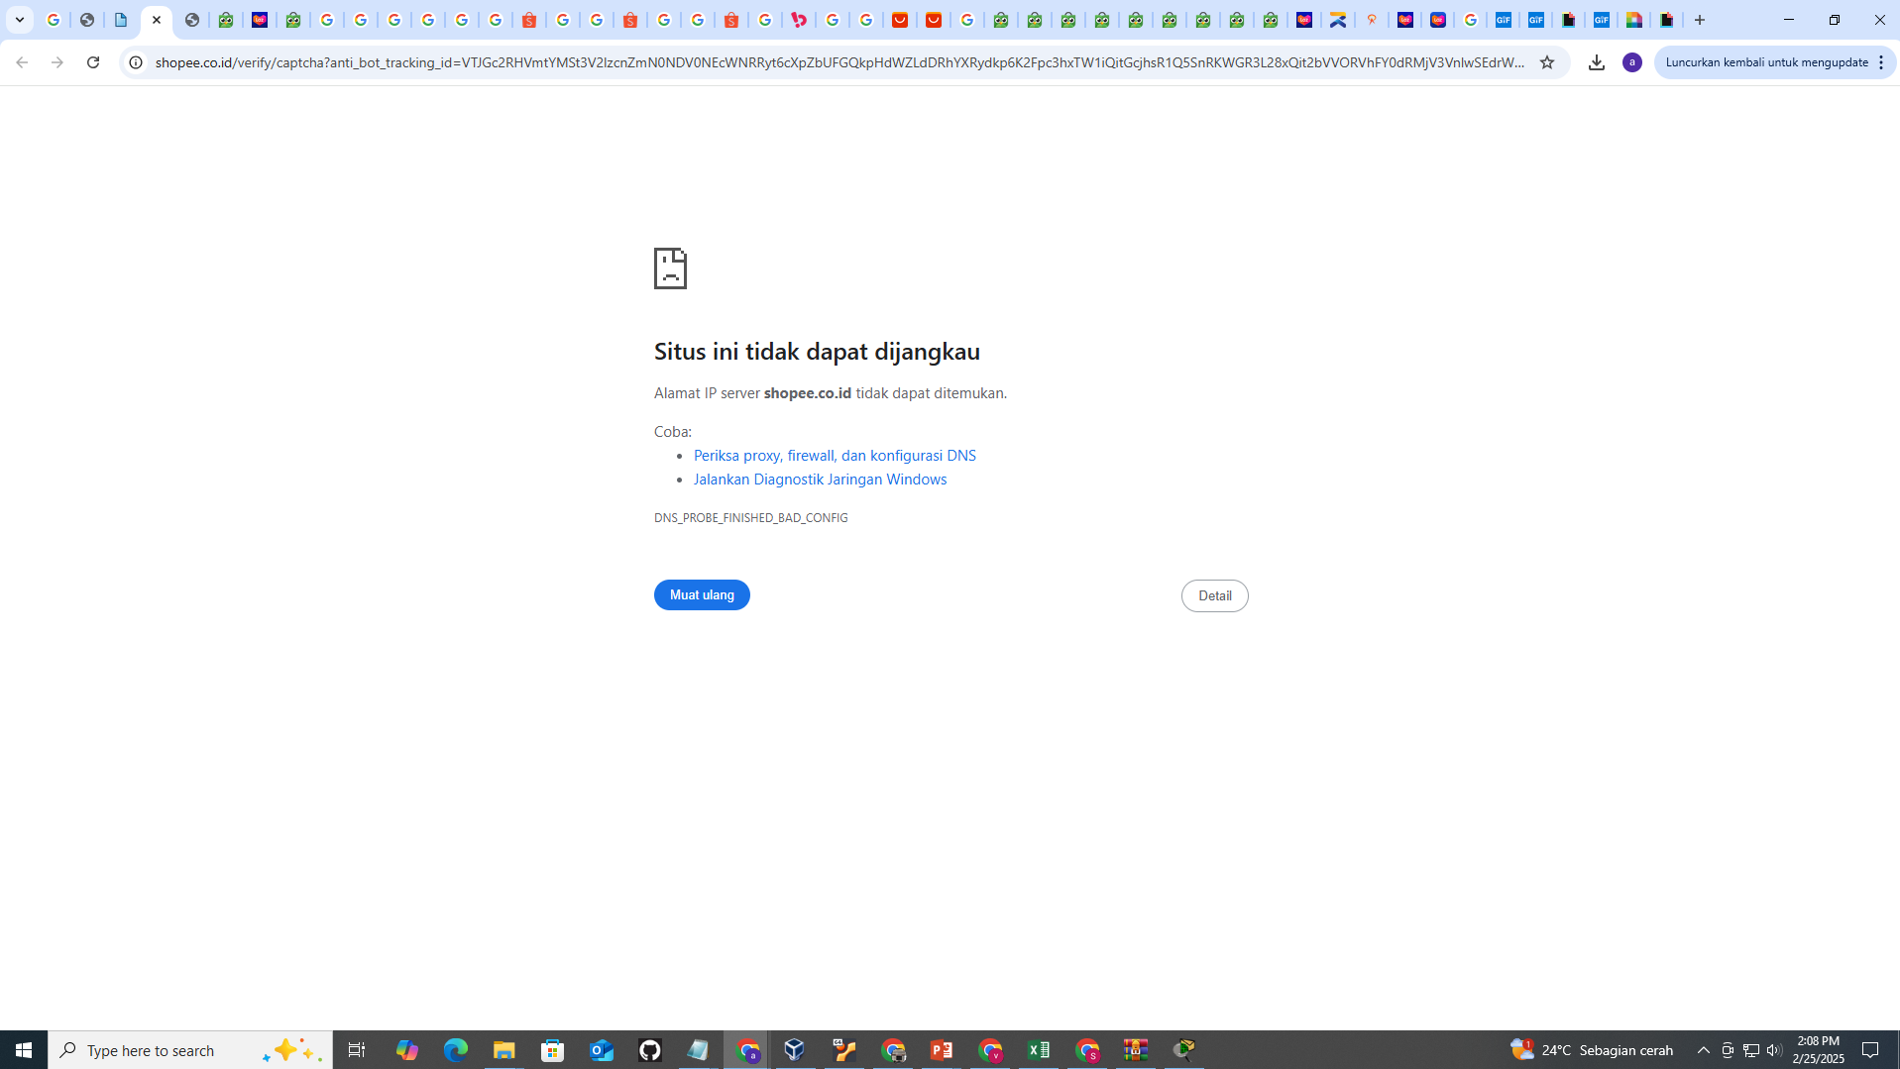

Slide 21
Blokir Situs tanpa Proxy (Menggunakan Firewall Sederhana)
Menu IP -> Firewall
Tab Filter Rules → Klik Button Tambah
Pada Tab General : Chain : Forward, Protocol : tcp
Pada Tab Advance : Content : detik.com (atau situs lain yang berencana diblokir)
Pada Tab Action : Action : Drop
Klik Comment (tidak wajib, hanya untuk membedakan rules) Isi penjelasan : Blokir facebook. Apply -> OK
Buka aplikasi browser, Ketik pada url : situs yang diblokir
Pastikan tidak bisa diakses, jika pemblokiran gagal, renew semua IP DHCP yang digunakan oleh klien

Slide 22
Rencana UTS Praktikum
Dikerjakan berkelompok (3 orang)
Konfigurasikan RouterOS secara simulasi (vbox/vmware)
Lengkapi konfigurasi dasar yang pernah dipelajari
IP, DNS, DHCP, NTP, username dan password login, NAT masquerade
Konfigurasikan Limitasi Bandwidth
Simple queue, queue tree, queue + burst
Konfigurasikan Web Proxy
Cache proxy, blokir situs, transparent proxy

Slide 23
HW
Dengan kelompok yang sudah anda bentuk sebelumnya, buatlah topologi jaringan small office home office sederhana. Adapun topologi tersebut minimal harus terdapat :
1 Router/virtual router
1 Switch/virtual switch
Klien minimal 3 (windows based)
Kemudian dari topologi sederhana tersebut konfigurasikan :
DHCP Service untuk 2 klien
NAT
Proxy dan firewall (memblokir beberapa situs tertentu), mampu memblokir situs-situs tertentu pada waktu yang ditentukan menjadi nilai tambah
Queue / Bandwidth management dengan scenario bervariasi yang anda tentukan sendiri dengan kelompok anda
Dari konfigurasi yang anda kerjakan Bersama kelompok anda, buatlah :
Laporan Portofolio
Video Presentasi
Dipresentasikan pada saat UTS Praktikum

Slide 24




